Slide 1
Розвиток жанру антиутопії у XX ст.: ознаки та представники.
Джордж Оруелл (Ерік Артур Блер, 1903 – 1950). «Скотоферма». Зв’язок творчості Дж. Оруелла із соціально-історичною ситуацією доби. Викриття сутності тоталітарної системи та її ієрархії в антиутопіях митця

Slide 2

Пригадуємо!
Пригадайте, що таке утопія?
Сформулюйте визначення «антиутопії».
АНТИТЕЗА - зображення у художній літературі небезпечних наслідків, пов'язаних із експериментами над людством задля його «поліпшення», певних, часто принадливих, соціальних ідеалів, антитеза утопії.

Slide 3
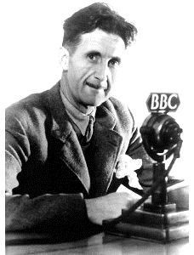
Афоризми Орвелла
«Холодна війна»
«Немає нічого твого, окрім декількох кубічних сантиметрів в черепі»
«Усі тварини рівні, але деякі рівніші за інших»
«Старший брат стежить за тобою»

Slide 4
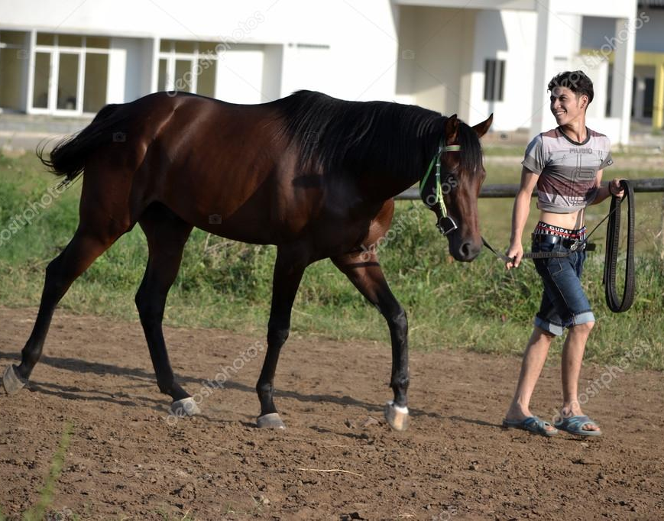

З історії створення книги
Одного разу (я жив тоді в маленькому селі) я побачив хлопчика років десяти, який правив конем, запряженим у величезний віз, і бив його батогом щоразу, коли той намагався звернути з вузького шляху. Мені спало на думку, що, якби коні знали про свою силу, ми би не мали над ними влади і що взагалі люди експлуатують тварин, як багатії експлуатують пролетаріат»
Дж.Орвелл
Повість-антиутопія, написана у 1943—1944 роках, вперше видана 17 серпня 1945 р.

Slide 5
Мета твору:
«Мені важливо, щоб люди на Заході і в Європі побачили радянський режим таким, яким він є. Вже починаючи з 30-х років я не бачу жодної ознаки, що СРСР дійсно будує соціалізм, натомість я бачу багато ознак того, що керівники нічим не відрізняються від панівного класу. На жаль, робітники та інтелігенти Англії не розуміють, що СРСР сьогодні зовсім інший як у 1917 році, бо, з одного боку, їм хочеться вірити що соціалізм все-таки існує, з іншого – їхнє мирне і відносно вільне життя робить тоталітаризм для них незрозумілим.
Після повернення з Іспанії мені спало на думку виступити проти радянського строю, використавши казкову форму, доступну майже кожному читачеві.»

Slide 6
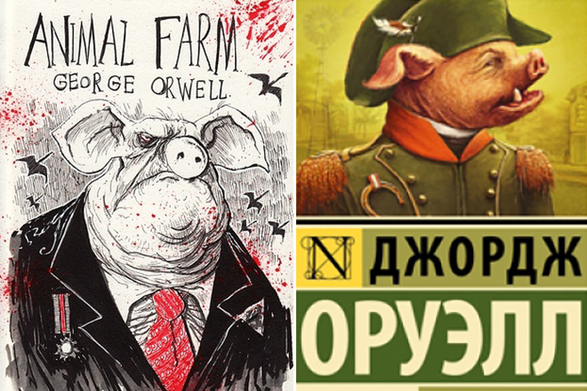
Тест

Slide 7

Анкета твору
Жанр: сатиричний роман-притча, антиутопія, казка (за версією автора).
Тема: показ духовної деградації людей за умов тоталітарної системи.
Проблема: як відбувається перетворення мислячої людини на істоту, яка здатна тільки виконувати вимоги режиму.
Ідея: протест проти насильства, захист прав людини.

Slide 8
Правила, встановлені на фермі
1. Усяка двонога істота — ворог.
2. Усяка чотиринога істота чи птах — друг.
3. Тварина ніколи не носить одяг.
4. Тварина ніколи не спить у ліжку (пізніше додали: з простирадлами).
5. Тварина не п’‎є спиртного (пізніше додали: надміру).
6. Жодна тварина не вбиває іншої тварини (пізніше додали: без причини).
7. Усі тварини рівні (пізніше додали: та деякі рівніші за інших).

Slide 9

Обговорюємо сюжет
Де відбуваються події твору?
Яким був господар ферми?
Що призвело до змін на фермі?
Яким стало життя на фермі після того, як господаря прогнали?
Хто став «лідером революції»?
Розкажіть про те, як ці «лідери» управляли фермою.

Slide 10

Які «яскраві» події описує автор у творі?
Чим завершується твір?
Які історичні аналогії ми можемо пригадати? Кого з відомих історичних осіб упізнаємо за образами героїв твору?

Slide 11
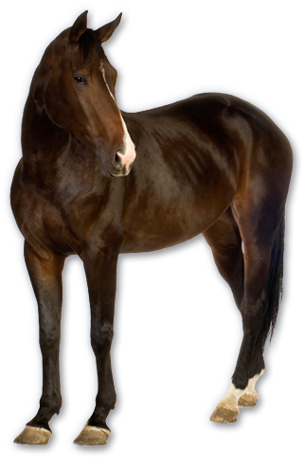
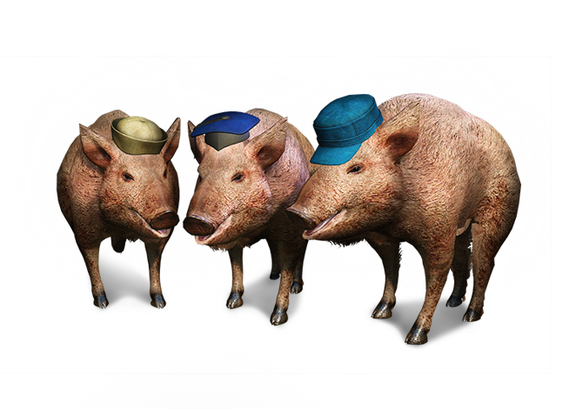
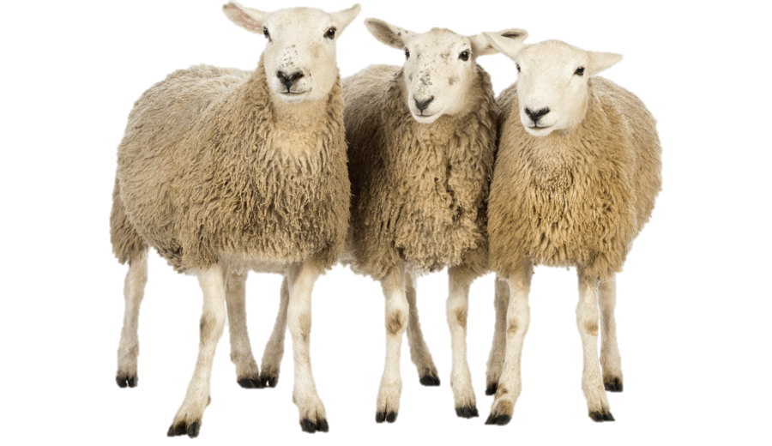
Герої твору
«Скотоферма»
«Плутні»
«Склоки»
Ферма «Панський двір» (Російська імперія)
Містер Джонс – Микола І
М-р Калмінгтон (В.Черчилль)
М-р Пітер (А.Гітлер)

Slide 12
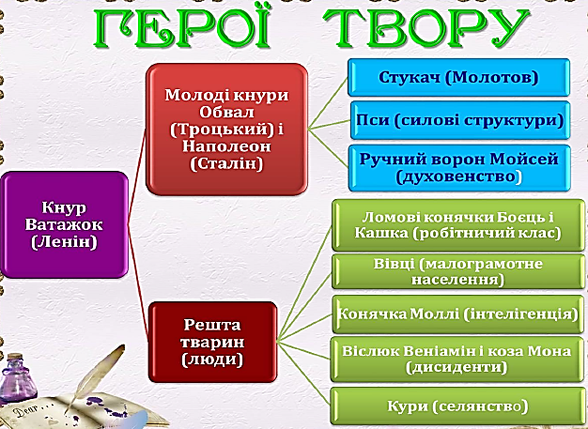

Прийом алегорії, карикатури
гіперболи

Slide 13
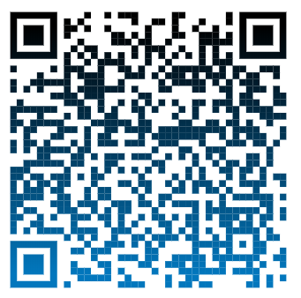
Опрацюйте статтю
Причини та витоки антиутопії.
Процеси, що впливають на розвиток антиутопії.
Три головні ознаки антиутопії як жанру.
Найвідоміші творці антиутопій.

Slide 14
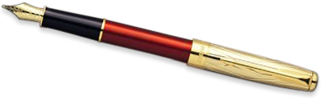
Домашнє завдання
1 варіант. Записати, який внесок у боротьбу з рабською покірністю зробили звірі.
2 варіант. Дослідити динаміку образу Наполеона.

